Slide 1


TOP_PLUSZ-1.3.2-23-GU1-2025-00011
A lőkösházi Alapítók útja, Kossuth utca, Árpád utca, Jókai utca, Nagykör utca, Arany János utca, Kiss Ernő utca belterületi utak burkolatának felújítása szakaszosan
Lakossági tájékoztató rendezvény – Lőkösháza, 2026.02.11.
Kedvezményezett: Lőkösháza Község Önkormányzata

Slide 2
A projekt bemutatása
Projekt azonosítószáma: TOP_PLUSZ-1.3.2-23-GU1-2025-00011
Projekt címe: A lőkösházi Alapítók útja, Kossuth utca, Árpád utca, Jókai utca, Nagykör utca, Arany János utca, Kiss Ernő utca belterületi utak burkolatának felújítása szakaszosan
Fő kedvezményezett: Lőkösháza Község Önkormányzata
Konzorciumi tagok: Építési és Közlekedési Minisztérium és Magyar Közút Nonprofit Zrt.
Megvalósítás időszaka: 2025.08.01 – 2026.12.31. (várhatóan)
Projekt összköltsége: 100.000.000 Ft, amely vissza nem térítendő támogatás
A beruházás a Széchenyi Terv Plusz program, Terület- és Településfejlesztési Operatív Program Plusz keretében kiírásra került, Fenntartható városfejlesztés című, TOP_PLUSZ-1.3.2-23 kódszámú pályázati felhívásra benyújtott támogatási kérelem keretén belül valósul meg, Magyarország Kormánya és az Európai Unió társfinanszírozásával.

Slide 3
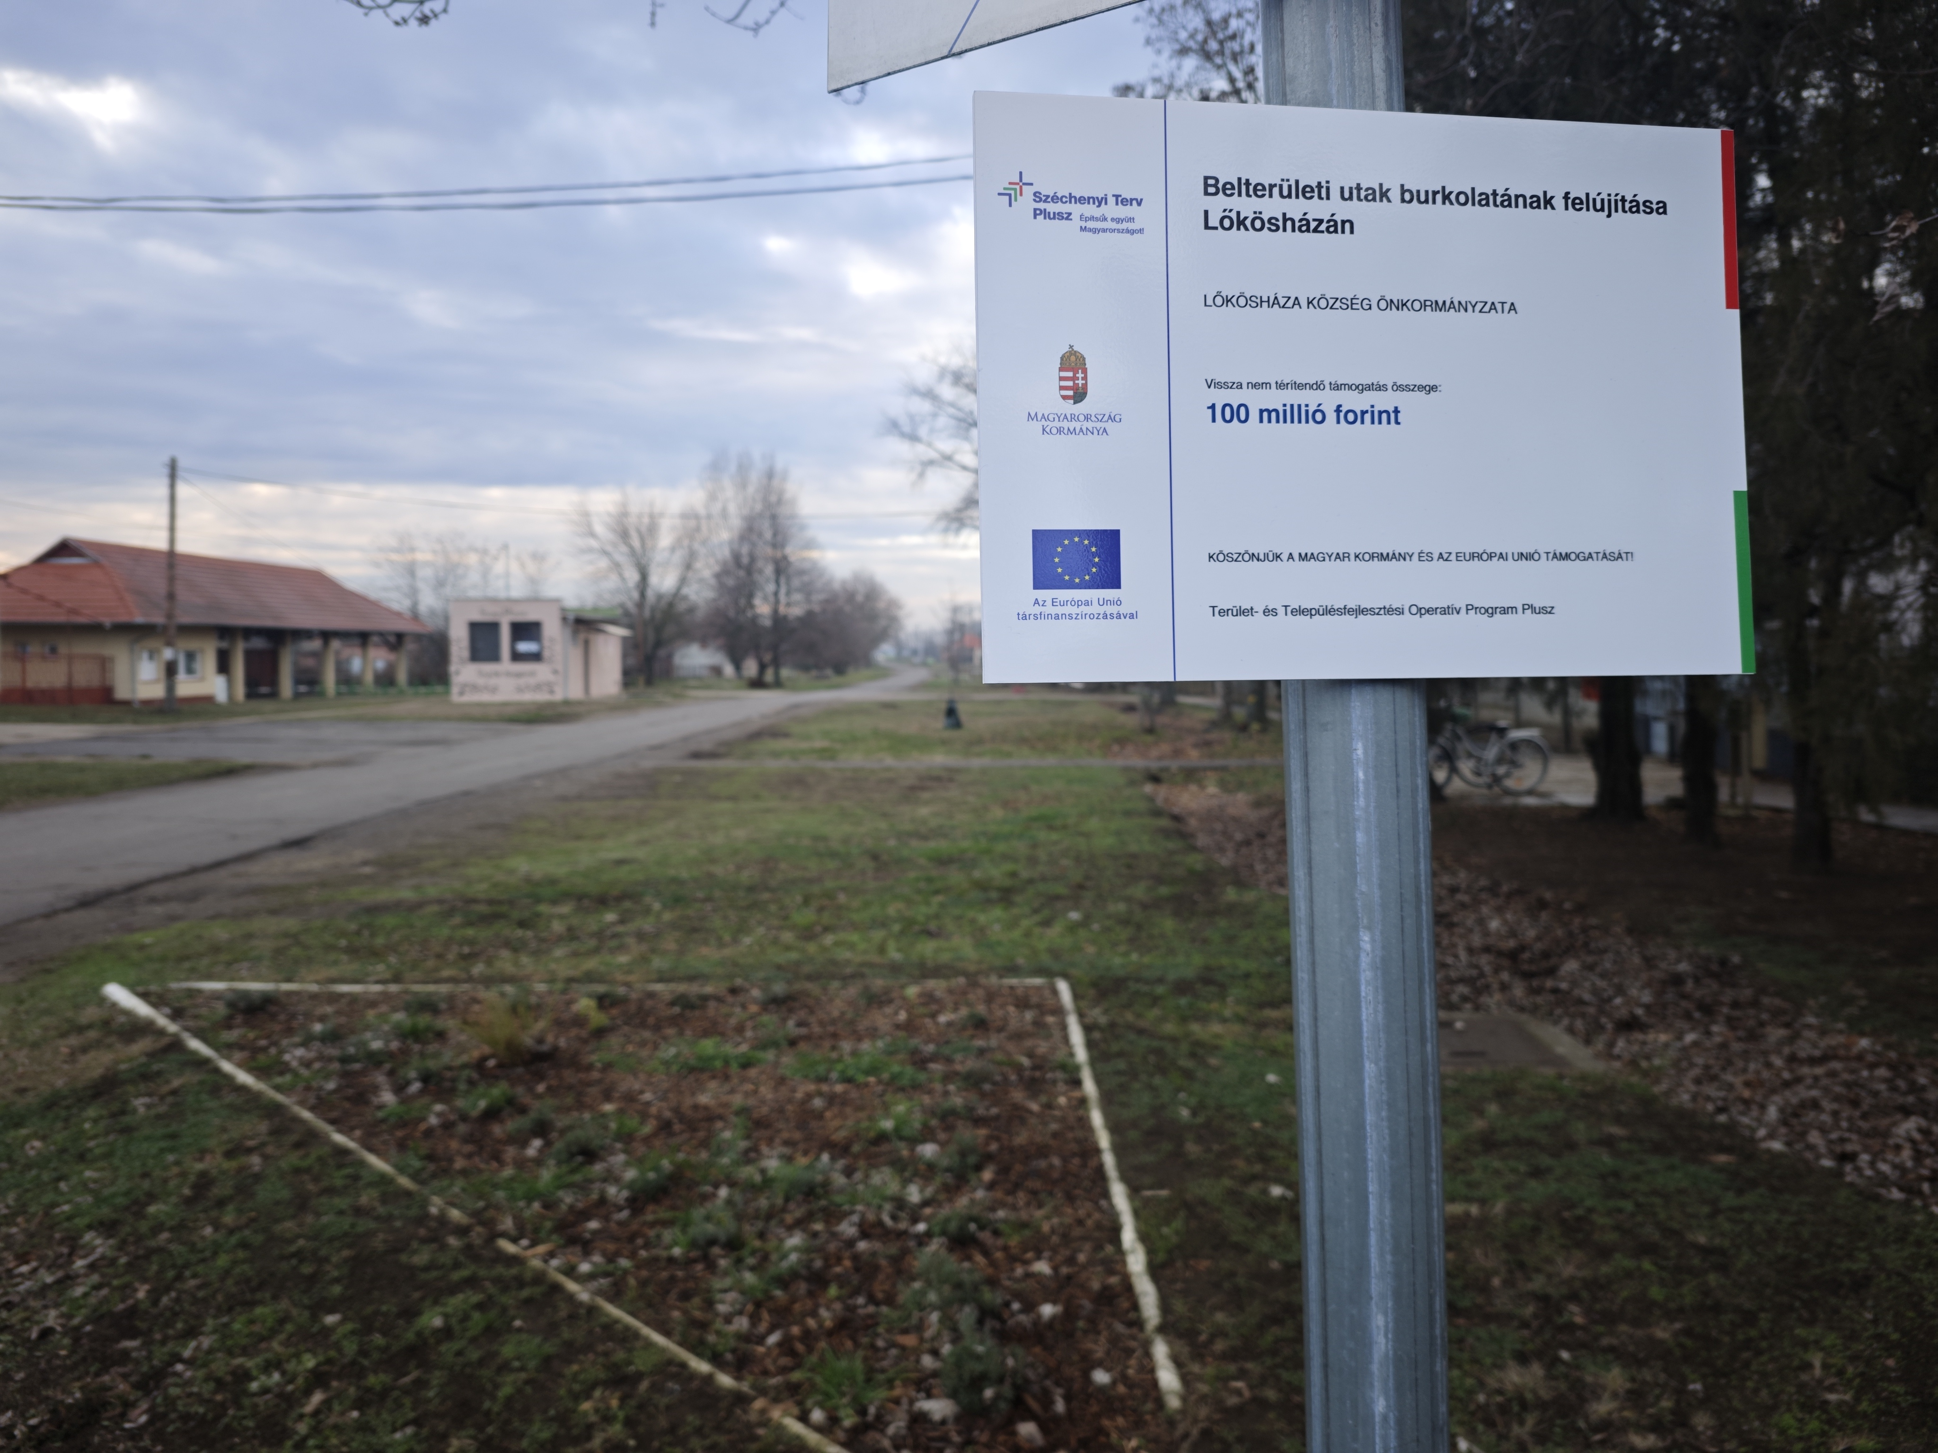
Információk a projektről
A megvalósítás helyszíne Békés vármegyében, a Gyulai járásban, Lőkösháza község belterülete.
A projekt célja:
A fejlesztéssel a pályázó, Lőkösháza Község Önkormányzatának célja, a település Alapítók útja, Kossuth utca, Árpád utca, Jókai utca, Nagykör utca, Arany János utca, Kiss Ernő utca útszakaszainak részbeni felújítása, a karbantartási költségek csökkentése, a korszerű közlekedési infrastruktúra kialakítása révén, a lakosság életkörülményeinek javítása

Slide 4
Információk a projektről
A projekt célja:
A projekt megvalósítása által a település komfortja jelentősen emelkedik, javul a település infrastrukturális helyzete.
A fejlesztés eredményeképpen 1,7 km hosszban újulnak meg a Lőkösháza belterületi útjai.
Az utak karbantartására fordítandó költségek csökkenése a település pénzügyi, gazdasági teljesítőképességének javulását eredményezheti
A projekt indikátorai:
Átépített vagy korszerűsített közutak hossza 1,7 km
Egyéb információk:
A beruházás nem engedélyköteles. A közbeszerzési eljárás lefolytatását a Magyar Közút Nonprofit Zrt. végzi.

Slide 5
A projekt költségvetése
A projekt összköltsége 100.000.000 Ft, amely vissza nem térítendő támogatás
Kivitelezési költségek: 88.458.044 Ft
Projekt megvalósításához kapcsolódó átalány jellegű költségek: 6.542.056 Ft
Projektelőkészítés költségei: 4.990.900 Ft
A költségvetésből a Magyar Közút Nonprofit Zrt.-re eső rész: 91.638.197 Ft
Lőkösháza Község Önkormányzata költségei: 8.361.803 Ft
Az Építési és Közlekedési Minisztérium konzorciumi tagként, de költségvetés nélkül vesz részt a megvalósításban.
A beruházás Széchenyi Terv Plusz program, Terület- és Településfejlesztési Operatív Program Plusz keretében valósul meg, Magyarország Kormánya és az Európai Unió társfinanszírozásával.

Slide 6
Köszönjük a figyelmet!

